Slide 1
Code Example 6-2
// cx6-2.cpp
// Code Example 6-2: Recursively computing powers of 2
#include <iostream.h>
int twoRaisedTo(int n)
{
if (n == 0) // special case
return 1;
else
return 2 * twoRaisedTo(n-1);
}
26年 11月 8日
Copyright © 1997 Oxford University Press
All Rights Reserved
Notes:
Recursion은 일반적으로, 두 가지 파트로 구성되어 있다.
종단을 나타내는 파트(termination) – 여러 개가 될 수 있다.
자기를 부르는 파트 –여러 개가 나올 수 있다. (ex : 트리의 순회)
2-1 자기를 부르는 파트는, 자신의 크기가 줄어드는 형태로 부르게 된다. But 꼭 1개씩 줄어들 필요는 없다. (수치는 개인이 결정)
Complexity는 어떻게 될까? (위 코드의 경우 n이 된다.)
- but 줄어드는 케이스에 따라 다르다. 즉 입력이 얼마나 빨리 줄어드는가에 따라 다르다.
- 균형 이진 트리의 경우, 2^(n) 까지도 가능하다.
꼬리에 붙어 있는 recursion : tail recursion
But 컴파일러는 loop로 변경하여 컴파일한다. (loop가 더 빠르기 때문)
But 사람이 프로그래밍할때는 recursion이 더 쉽다.

Slide 2
Code Example 6-2
int main()
{
cout << "2 to the 5th is " << twoRaisedTo(5) << "\n";
return 0;
}
26年 11月 8日
Copyright © 1997 Oxford University Press
All Rights Reserved

Slide 3
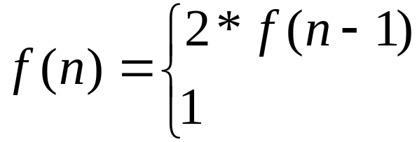
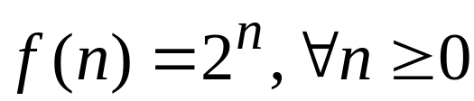
Equation 6-1
When n >= 1
When n = 0
Equation 6-2
26年 11月 8日
Copyright © 1997 Oxford University Press
All Rights Reserved

Slide 4
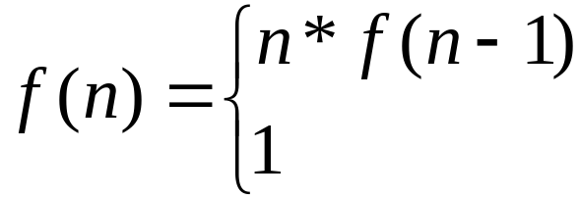
Equation 6-5
Equation 6-6
When n >= 1
When n = 0
26年 11月 8日
Copyright © 1997 Oxford University Press
All Rights Reserved

Slide 5
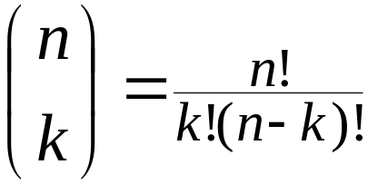
Equation 6-7
Equation 6-8
Total number of sets = sets with “Stairway” + sets without “Stairway”
26年 11月 8日
Copyright © 1997 Oxford University Press
All Rights Reserved

Slide 6
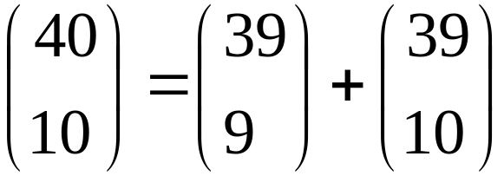
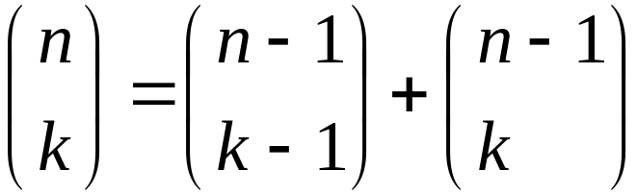
Equation 6-9
Equation 6-10
26年 11月 8日
Copyright © 1997 Oxford University Press
All Rights Reserved
Notes:
Recursion은 입력이 줄어가는 형태로 만드는 것이다!

Slide 7
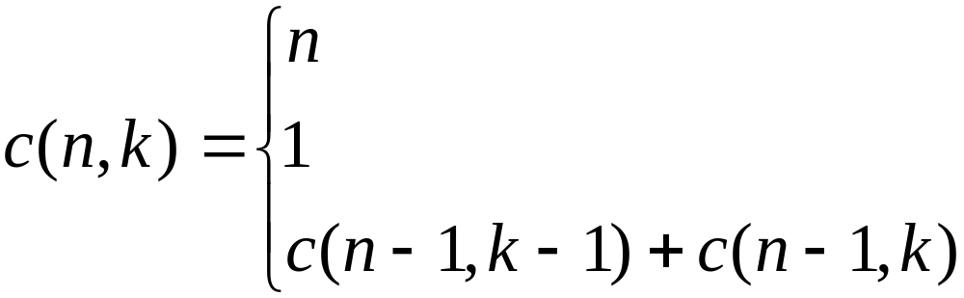
Equation 6-11
Equation 6-12
when k = 1
when n = k
when n > k and k > 1
26年 11月 8日
Copyright © 1997 Oxford University Press
All Rights Reserved

Slide 8
Code Example 6-3
// cx6-3.cpp
// Code Example 6-3: The n choose k function
int choose(int n, int k)
{
if (k == 1)
return n;
else if (n == k)
return 1;
else // recursive case: n>k and k>1
return choose(n - 1, k - 1) + choose(n - 1, k);
}
26年 11月 8日
Copyright © 1997 Oxford University Press
All Rights Reserved
Notes:
10 C 3 -> 9 C 2 -> 8 C 1 -> 끝!
-> 8 C 2 -> 7 C 1 -> 끝!
-> 7 C 2 ..
-> 9 C 3 -> 8 C 2 -> 7 C 1 -> 끝!
-> 7 C 2 ..
-> 8 C 3
-> 2^(10) ….? No! (완벽한 이진 트리는 아님!)
100 C 3 이면 2^(100)…? No!!
But, 중복 계산을 매우 많이 하는 중!! -> 불필요한 연산을 상당히 많이 하는 형태가 된다.

Slide 9
실습
Combination 을 recursive 로 구현한 내용을 프로젝트로 완성한다.
  Main 함수에서 입력을 받고 조합을 출력한다.
  Global 변수를 한 개 선언해서 함수를 몇번 부른지를 조사해보자
    값을 바꾸어 가면서(작은수 부터 큰수로)
26年 11月 8日
Copyright © 1997 Oxford University Press
All Rights Reserved

Slide 10
Figure 6-1: Visualization of recursive Linear Search
(강의 생략)
use recursive call linearSearch(a, n-1, target) for this part
a[0] through a[n-2]
a[n-1]
26年 11月 8日
Copyright © 1997 Oxford University Press
All Rights Reserved

Slide 11
Code Example 6-4(강의 생략)
// cx6-4.cpp
// Code Example 6-4: Recursive Linear Search
int linearSearch(int a[], int n, int target)
{
// Recursive version of linear search
// Precondition: a is an array indexed from 0 to n-1
if (n <= 0) // an empty list is specified
return -1;
else {
26年 11月 8日
Copyright © 1997 Oxford University Press
All Rights Reserved

Slide 12
Code Example 6-4(강의 생략)
if (a[n-1] == target) // test final position
return n-1;
else // search the rest of the list recursively
return linearSearch(a, n-1, target);
}
// Postcondition: If a value between 0 and n-1 is returned,
// a[returnValue] == target;
// Otherwise, if -1 is returned, target is not in a
}
26年 11月 8日
Copyright © 1997 Oxford University Press
All Rights Reserved

Slide 13
Algorithm 6-1
Preconditions: a is an array sorted in ascending order,
first is the index of the first element to search,
last is the index of the last element to search,
target is the item to search for.
If first > last
return failure
mid <-(first+last)/2
if a[mid] is equal to target
return mid
26年 11月 8日
Copyright © 1997 Oxford University Press
All Rights Reserved

Slide 14
Algorithm 6-1
else if target < a[mid]
return result of recursive search of a from first upto mid-1
else
return result of recursive search of a from mid+1 upto last
Postcondition: value returnded is position of target ina, otherwise return failure
We can easily turn Algorithm 6-1 into Code Example 6-5.
We indicate “failure” by returning the value -1.
26年 11月 8日
Copyright © 1997 Oxford University Press
All Rights Reserved

Slide 15
Code Example 6-5
// cx6-5.cpp
// Code Example 6-5: Recursive Binary Search
int binarySearch(int a[], int first, int last, int target)
{
// Preconditions: a is an array sorted in ascending order,
// first is the index of the first element to search,
// last is the index of the last element to search,
// target is the item to search for.
if (first > last)
return -1; // -1 indicates failure of search
int mid = (first+last)/2;
26年 11月 8日
Copyright © 1997 Oxford University Press
All Rights Reserved

Slide 16
Code Example 6-5
if (a[mid] == target)
return mid;
else if (target < a[mid])
return binarySearch(a, first, mid-1, target);
else // target must be > a[mid]
return binarySearch(a, mid+1, last, target);
// Postcondition: Value returned is position of target in a,
// otherwise -1 is returned
}
26年 11月 8日
Copyright © 1997 Oxford University Press
All Rights Reserved
Notes:
재귀함수를 사용(recursion)

Slide 17
Figure 6-2: Quicksort: The array after one partition step
partition 1: all items <= pivot
pivot
partition 2: all items > pivot
26年 11月 8日
Copyright © 1997 Oxford University Press
All Rights Reserved
Notes:
Quicksort의 개념
Unsorted [ x1, x2, …. , xN]
< 첫 번째 과정 >
Pivot -> median pivot을 골랐다고 가정하면
Unsorted data를 scan해서
Pivot보다 작은 데이터는 왼쪽에, pivot보다 큰 데이터는 오른쪽에
N-1번 comparison
< 두 번째 과정 >
첫번째 과정에서 왼쪽 – 첫번째 과정에서 오른쪽
첫번째 과정 재귀호출 첫번째 과정 재귀호출
(N-1)/2 - 1 + (N-1)/2 – 1 = N – 3번 comparison
대충 생각해서, N번 비교한다고 생각해보자.
< 이 과정을 총 log_2 N번 반복한다. 단! Pivot이 median pivot일 경우>
깊이가 log_2 N 이고 comparison이 N이라고 생각하면,
O(N log_2 N)이다….?
Question)
Pivot이 median인 것을 찾는데 드는 operation이 상수인가?
If 평균과 가장 근접한 값을 찾는다면?
-> 1 2 3 4 5 6 7 8 9 1억 이럴 경우는 비효율적!!
If 가운데 값을 pivot해서 정한다면?
If 배열을 여러 개로 쪼개서, 각각에 median값을 구하고, 그 값들을 모아 놓은 그룹에 다시 median 값을 구하고, …
-> 별 차이가 없다.
Random uniform
임의의 pivot을 선택하는 것은, 어떤 방법을 사용하든지 간에 가장 적합한 pivot을 뽑는 것은 1/n의 확률을 가진다.
1 2 3 4 에서, 2, 3이 shaded region일 경우, 이 안에 가장 적합할 pivot이 있는 확률은 ½이다.
그 다음 부분은 unshaded, shaded, unshaded, …
단순하게 생각해서, (shaded unshaded) * 2 = 전체 개수(depth) (1 2 3 4)
따라서, pivot을 임의로 선택한다면, 상수로 선택할 수 있다. (1) (pivot에 시간복잡도를 할당하기 싫다!)

Slide 18
Code Example 6-6
// cx6-6.cpp
// Code Example 6-6: Quicksort
// Note: this quicksort function depends upon the partition function in cx6-7.cpp
int partition(int a[], int first, int last);
void quicksort(int a[], int first, int last)
{
// precondition: a is an array;
// The portion to be sorted runs from index first to index last inclusive.
if (first >= last) // Base Case -- nothing to sort, so just return
return;
26年 11月 8日
Copyright © 1997 Oxford University Press
All Rights Reserved
Notes:
Quicksort에서, 만약 정렬된 데이터 또는 역순으로 정렬된 데이터가 들어온다면…?? -> worst case?
If (first >= last) // 종단조건! 두 개 이상일때만 정렬하자는 이야기이다!

Slide 19
Code Example 6-6
// Otherwise, we’re in the recursive case.
// The partition function uses the item in a[first] as the pivot
// and returns the position of the pivot -- split -- after the partition.
int split(partition(a, first, last));
// Recursively, sort the two partitions.
quicksort(a, first, split-1);
quicksort(a, split+1, last);
// postcondition: a is sorted in ascending order
// between first and last inclusive.
}
26年 11月 8日
Copyright © 1997 Oxford University Press
All Rights Reserved
Notes:
// 맨 앞의 값을 pivot으로 해서 partition을 한다.
// 그리고 왼쪽과 오른쪽에 대해서 quicksort() 재귀호출
Quicksort()
{
// 종단조건
0. 1개 이하면 끝!
// 자기 자신을 불러주는 조건
1. pivot 선택(첫번째 것으로 선택) ( O(1) )
2. small part와 large part로 나눠주는 partition을 한다. ( O(n) )
3. small에 대해서 quicksort()
4. large에 대해서 quicksort()
}

Slide 20
Figure 6-3: First attempt at a loop invariant for partition
first
split
last
partition 1: all items <= pivot
partition 2: all items > pivot
items yet to be processed
14
9 22 11 4 8
27
41 56 31 33 101 66
14 53 99 11 2 24 87 33 47
22
26年 11月 8日
Copyright © 1997 Oxford University Press
All Rights Reserved

Slide 21
Figure 6-4: Better loop invariant for partition
first
lastSmall
i
partition 1: all items <= pivot
partition 2: all items > pivot
items yet to be processed
27
14 9 22 11 4
8
41 56 31 33 101 66
14
53 99 11 2 24 87 33 47 22
26年 11月 8日
Copyright © 1997 Oxford University Press
All Rights Reserved

Slide 22
Figure 6-5: Partition example after swapElements update of lastSmall and i
27
14 9 22 11 4 8
14
56 31 33 101 66 41
53
99 11 2 24 87 33 47 22
26年 11月 8日
Copyright © 1997 Oxford University Press
All Rights Reserved

Slide 23
Figure 6-6: Getting the pivot into its proper location
first
lastSmall
Exchange a[first] with a[lastSmall]
26年 11月 8日
Copyright © 1997 Oxford University Press
All Rights Reserved

Slide 24
Code Example 6-7
// cx6-7.cpp
// Code Example 6-7: Partition function (for quicksort, cx6-6.cpp)
void swapElements(int a[], int first, int last); // see Exercise 5-12
int partition(int a[], int first, int last)
{
int lastSmall(first), i;
for (i=first+1; i <= last; i++)
// loop invariant: a[first+1]...a[lastSmall] <= a[first] &&
// a[lastSmall+1]...a[i-1] > a[first]
26年 11月 8日
Copyright © 1997 Oxford University Press
All Rights Reserved

Slide 25
Code Example 6-7
if (a[i] <= a[first]) { // key comparison
++lastSmall;
swapElements(a, lastSmall, i);
}
swapElements(a, first, lastSmall); // put pivot into correct position
// postcondition: a[first]...a[lastSmall-1] <= a[lastSmall] &&
// a[lastSmall+1]...a[last] > a[lastSmall]
return lastSmall; // this is the final position of the pivot -- the split index
}
26年 11月 8日
Copyright © 1997 Oxford University Press
All Rights Reserved

Slide 26
Figure 6-7: Example recursion tree for Quicksort
[67, 58, 38, 81, 90, 57, 54]
[54, 58, 38, 57, 67, 81, 90]
[54, 58, 38, 57]
[81, 90]
[38, 54, 58, 57]
[81, 90]
[38]
[58, 57]
[]
[90]
[57, 58]
[57]
[]
26年 11月 8日
Copyright © 1997 Oxford University Press
All Rights Reserved

Slide 27
Figure 6-8: A worst case recursion tree for Quicksort
[1,2,3,4,5,6,7]
[]
[2,3,4,5,6,7]
[]
[3,4,5,6,7]
[]
[4,5,6,7]
[]
[5,6,7]
[]
[6,7]
[]
[7]
26年 11月 8日
Copyright © 1997 Oxford University Press
All Rights Reserved

Slide 28
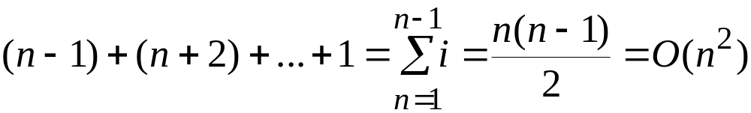
Equation 6-13
26年 11月 8日
Copyright © 1997 Oxford University Press
All Rights Reserved

Slide 29
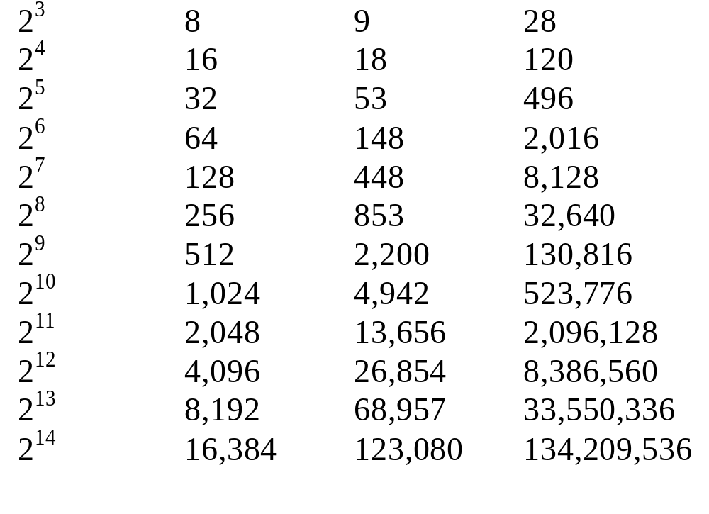
Table 6-1
n(as power of 2) n Quicksort Bubble Sort
Comparisionsª Comparisons
26年 11月 8日
Copyright © 1997 Oxford University Press
All Rights Reserved

Slide 30
Figure 6-9: A best case recursion tree for Quicksort
[4, 1, 3, 2, 6, 5, 7]
[2, 1, 3, 4, 6, 5, 7]
[2, 1, 3]
[6, 5, 7]
[1, 2, 3]
[5, 6, 7]
[1]
[3]
[5]
[7]
26年 11月 8日
Copyright © 1997 Oxford University Press
All Rights Reserved

Slide 31
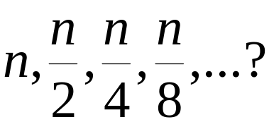
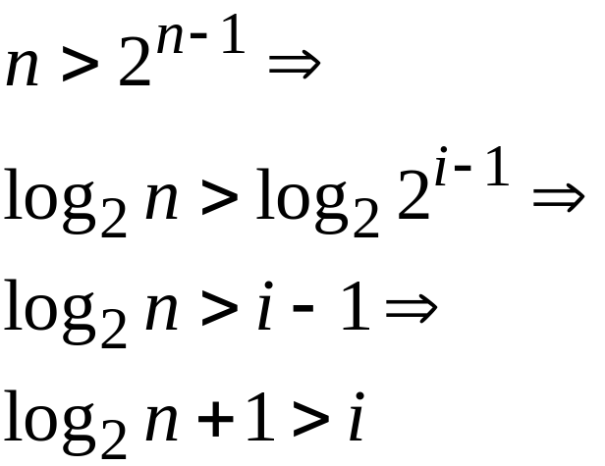
Equation 6-14
Equation 6-15
26年 11月 8日
Copyright © 1997 Oxford University Press
All Rights Reserved

Slide 32
Figure 6-10: Uniformly distributed pivot splits near the middle half the time
0
n
n
3n
n
4
2
4
about half the time, the pivot falls in the shaded area around the middle
26年 11月 8日
Copyright © 1997 Oxford University Press
All Rights Reserved

Slide 33
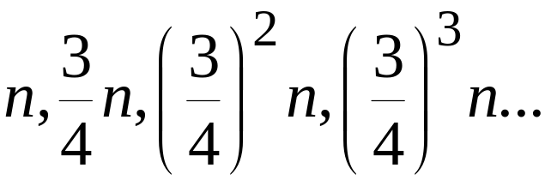
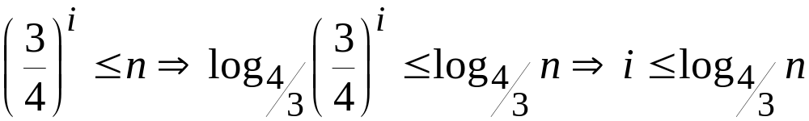
Equation 6-16(2번에 한번씩 ¾씩 줄어감)
Equation 6-17
26年 11月 8日
Copyright © 1997 Oxford University Press
All Rights Reserved

Slide 34
실습
Quicksort를 프로젝트로 구현한다.
  교과서 내용을 복사해서 넣는다
  Partition을 수행하기 전과 이후를 화면에 출력해서 그 값들의 변화를 본다
  현재 구현이 int 인데 다른 형태이면 어떻게 수정하면 될까? Double 이나 char.
  좀더 확장해서 class 의 객체들인 경우에는 어떻게 수정해야 할까?
26年 11月 8日
Copyright © 1997 Oxford University Press
All Rights Reserved

